Slide 1

NÓNG, LẠNH
VÀ NHIỆT ĐỘ

Slide 2
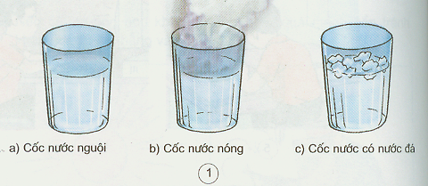
KHOA HỌC
Nóng, lạnh và nhiệt độ
Trong 3 cốc nước dưới đây,
cốc a nóng hơn cốc nào và lạnh hơn cốc nào?
Cốc a nóng hơn cốc c và lạnh hơn cốc b.
a) Cốc nước nguội
b) Cốc nước nóng
c) Cốc nước có nước đá
Để diễn tả sự nóng, lạnh của các vật người ta sử dụng nhiệt độ

Slide 3
KHOA HỌC
Nóng, lạnh và nhiệt độ
Trong 3 cốc nước dưới đây,
cốc nước nào có nhiệt độ cao nhất,
cốc nước nào có nhiệt độ thấp nhất?
Cốc b ( cốc nước nóng) có nhiệt độ cao nhất.
Cốc c ( cốc nước đá) có nhiệt độ thấp nhất.
a) Cốc nước nguội
b) Cốc nước nóng
c) Cốc nước có nước đá
Vật nóng có nhiệt độ cao hơn vật lạnh.

Slide 4

KHOA HỌC
Nóng, lạnh và nhiệt độ
Để chỉ sự nóng, lạnh của các vật người ta sử dụng nhiệt độ
Đơn vị đo nhiệt độ thường dùng là ºC
Vật nóng có nhiệt độ cao hơn vật lạnh.
Để đo nhiệt độ của vật, ta sử dụng nhiệt kế

Slide 5
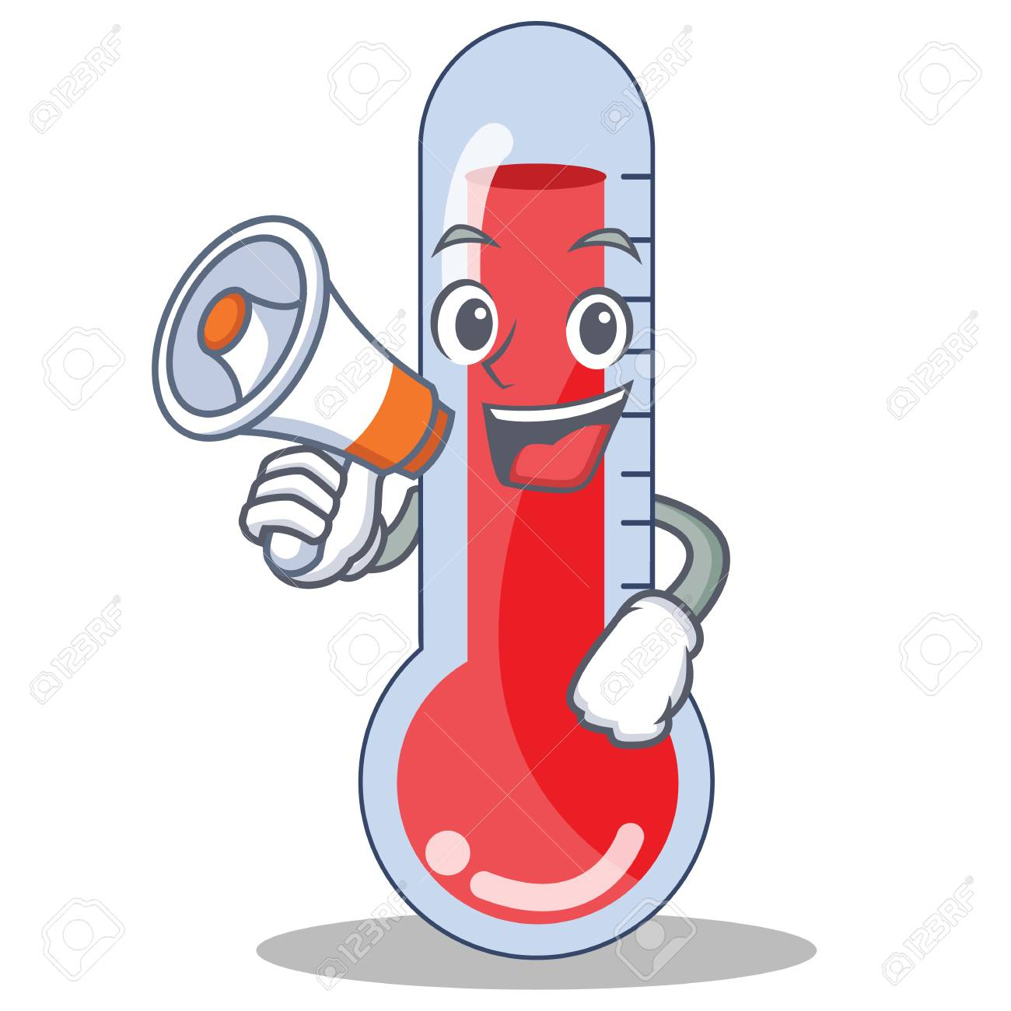
KHOA HỌC
Nóng, lạnh và nhiệt độ
Có nhiều loại nhiệt kế khác nhau: Nhiệt kế dùng để đo nhiệt độ cơ thể; Nhiệt kế dùng để đo nhiệt độ
không khí; …

Slide 6
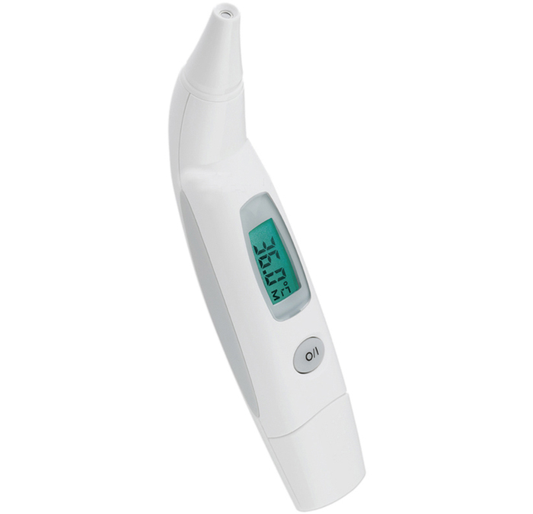
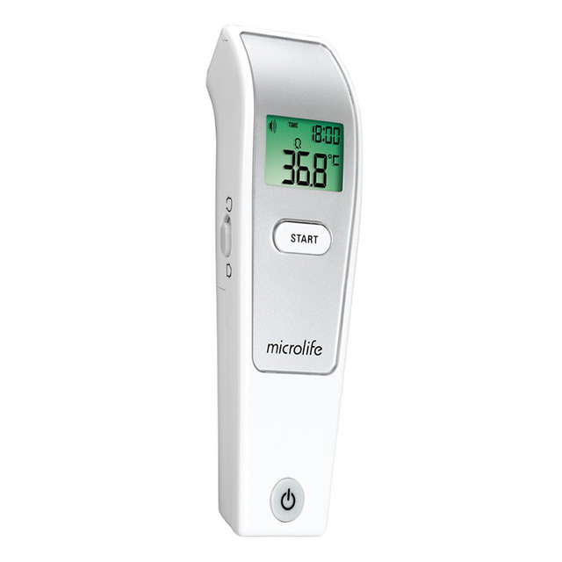

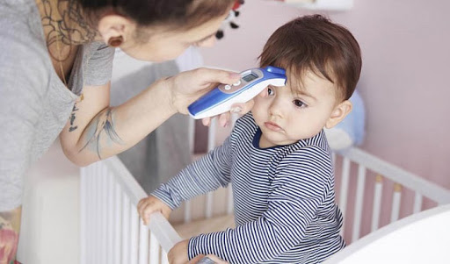
KHOA HỌC
Nóng, lạnh và nhiệt độ
Nhiệt kế dùng để đo nhiệt độ cơ thể
Nhiệt kế
hồng ngoại

Slide 7
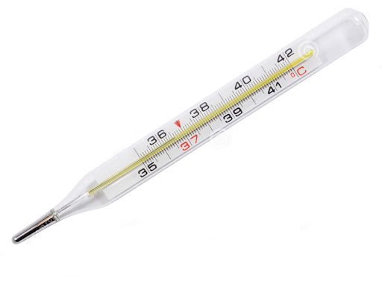
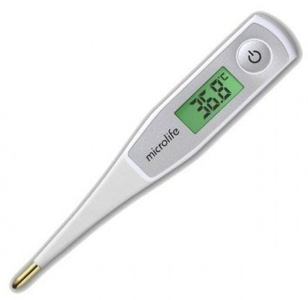
KHOA HỌC
Nóng, lạnh và nhiệt độ
Nhiệt kế dùng để đo nhiệt độ cơ thể
Nhiệt kế
điện tử
Nhiệt kế
thủy ngân

Slide 8
KHOA HỌC
Nóng, lạnh và nhiệt độ
Nhiệt kế dùng để đo nhiệt độ cơ thể
Nhiệt
kế
thủy ngân
Nhiệt kế
điện tử
Nhiệt
kế
hồng
ngoại

Slide 9

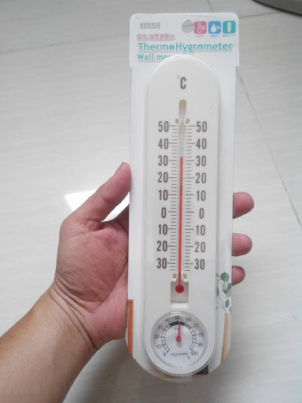
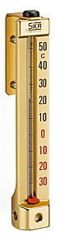
KHOA HỌC
Nóng, lạnh và nhiệt độ
Nhiệt kế dùng để đo nhiệt độ không khí

Slide 10
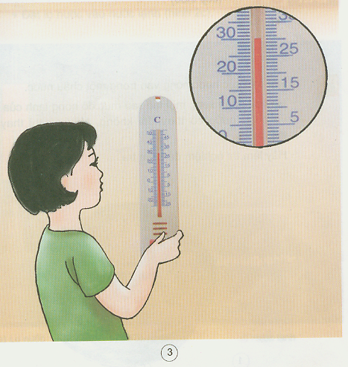
KHOA HỌC
Nóng, lạnh và nhiệt độ
Nhiệt kế chỉ bao nhiêu độ?
Nhiệt kế chỉ 30 ºC

Slide 11
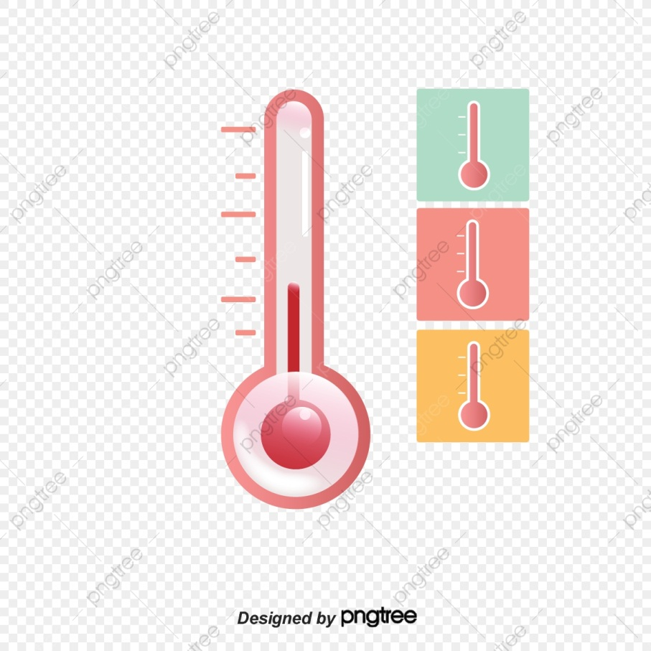
KHOA HỌC
Nóng, lạnh và nhiệt độ
- Nhiệt độ của nước đá đang tan là 0 ⁰C
- Nhiệt độ của hơi nước đang sôi là 100 ⁰C
- Nhiệt độ cơ thể của người khỏe mạnh vào khoảng 37 ⁰C. Khi nhiệt độ cơ thể cao hơn hoặc thấp hơn mức đó là dấu hiệu cơ thể bị bệnh, cần phải đi khám và chữa bệnh.

Slide 12

KHOA HỌC
Nóng, lạnh và nhiệt độ
Đo nhiệt độ
cơ thể

Slide 13
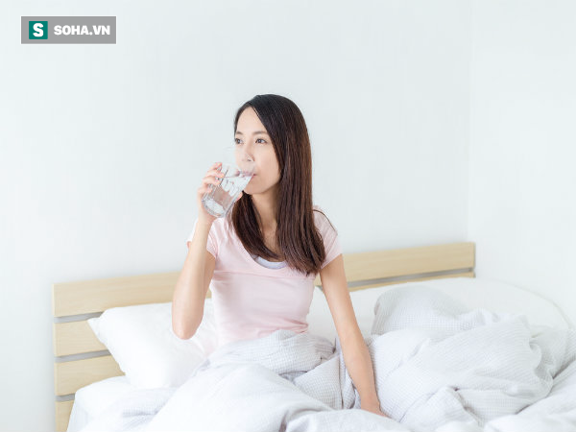
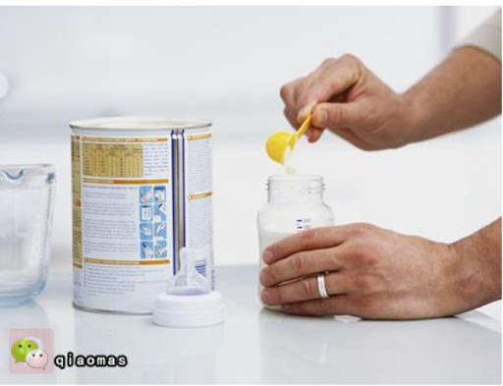
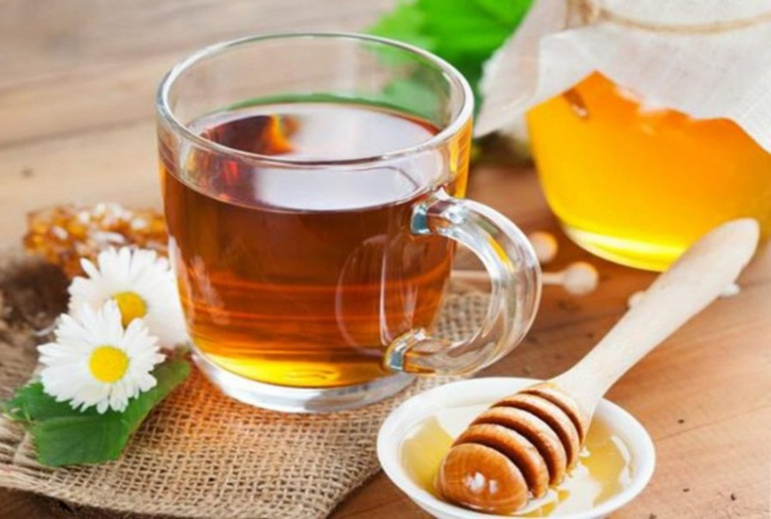
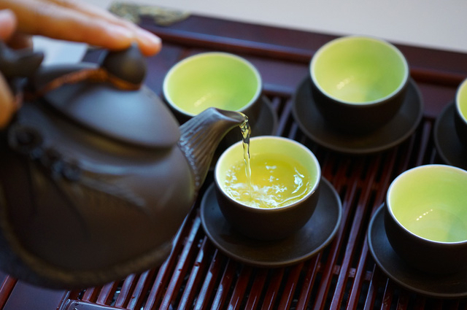
KHOA HỌC
Nóng, lạnh và nhiệt độ
Bốn mức nhiệt độ của nước
tốt
cho cơ thể
Cốc nước ấm 35-40 ⁰C
Pha sữa bột với nước 45-50 ⁰C
Pha mật ong với nước dưới 55 ⁰C
Pha trà với nước 85 ⁰C

Slide 14

Xin chào tạm biệt các em !

